Slide 1
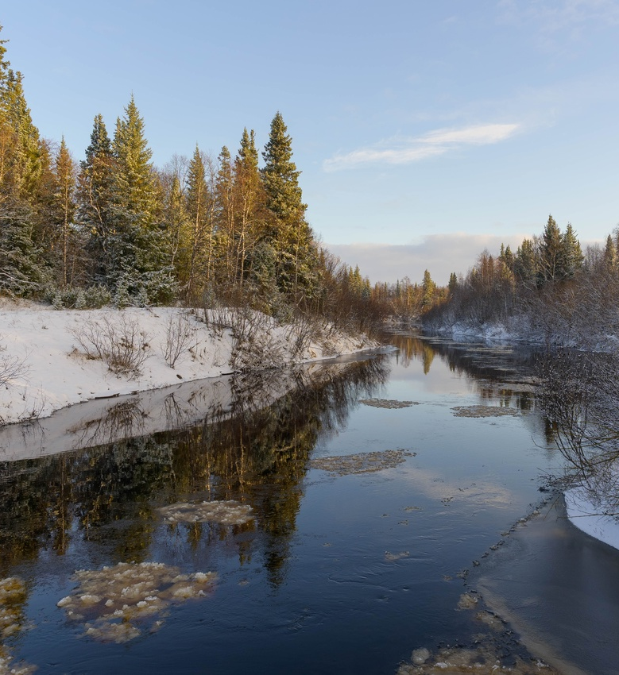

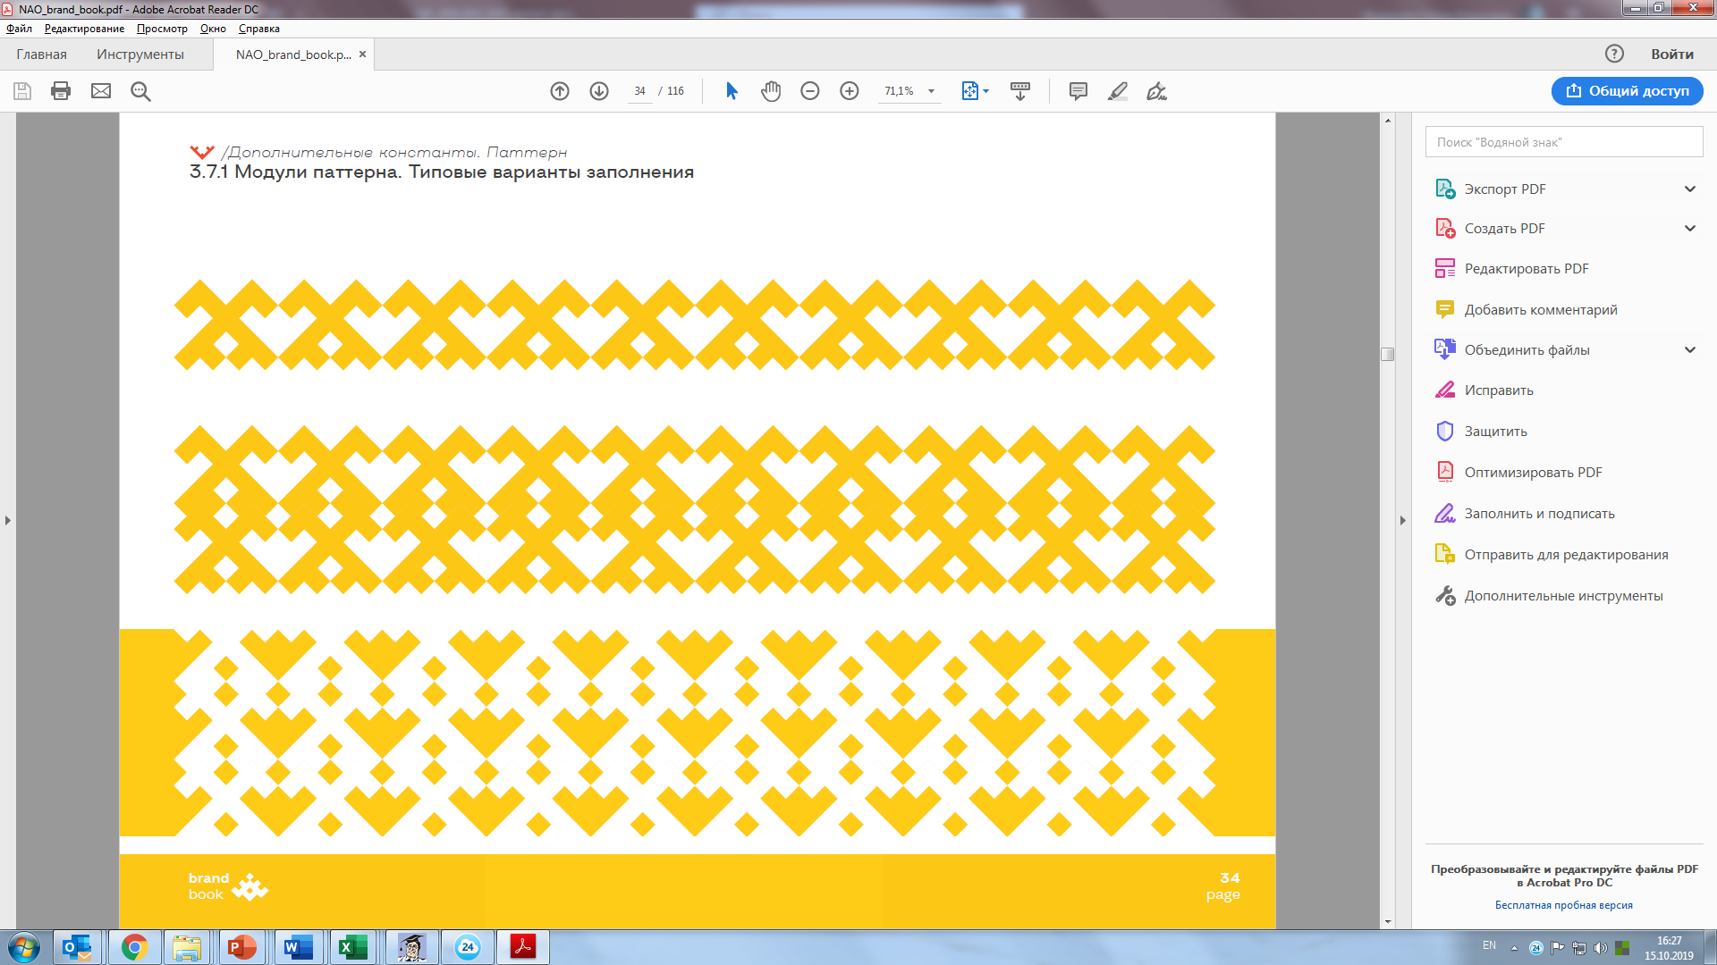
ПРОЕКТ ЗАКОНА
Основные параметры бюджета
на 2024 год и на плановый
период 2025 и 2026 годов

Slide 2






оценка
прогноз
Показатель |  | 2021 | 2022 | 2023 | 2024 | 2025 | 2026
 | Валовой региональный продукт, млрд рублей | 406,8 | 476,3 | 385,1 | 446,8 | 445,4 | 469,9
 | Индекс потребительских цен, на конец года (% к декабрю предыдущего года) | 103,7 | 115,6 | 107,5 | 104,5 | 104,0 | 104,0
 | Фонд заработной платы работников организаций, млрд рублей | 32,2 | 36,7 | 40,6 | 44,7 | 48,0 | 51,5
 | Экспортная цена на российскую нефть, долл. США / барр. | - | 79,6 | 63,4 | 71,3 | 70,1 | 70,0
 | Курс доллара, рублей за доллар США | 73,6 | 67,5 | 85,2 | 90,1 | 91,1 | 92,3

Slide 3
Население (с учётом итогов ВПН - 2020 г.)
Все население (на 1 января года), тыс. человек
Трудоспособное население, тыс. человек
Старше трудоспособного, тыс. человек
Ожидаемая продолжительность жизни при рождении, лет
2021 | 2022 | 2023 | 2024 | 2025 | 2026

Slide 4
Валовой региональный продукт, млрд рублей
ВРП
всего
ВРП
без нефти
2021 | 2022 | 2023 | 2024 | 2025 | 2026

Slide 5
Промышленное производство
Объем отгруженных товаров собственного производства, выполненных работ и услуг собственными силами, млрд рублей
Индекс промышленного производства, %
2021 | 2022 | 2023 | 2024 | 2025 | 2026

Slide 6
Инвестиции и строительство
Объем инвестиций в основной капитал, млрд рублей
Ввод в действие жилых домов, тыс. кв. м общей площади
2021 | 2022 | 2023 | 2024 | 2025 | 2026

Slide 7
Денежные доходы населения
Реальные располагаемые денежные доходы населения, %
Прожиточный минимум в среднем на душу населения (в среднем за год), тыс. рублей
Численность населения с денежными доходами ниже прожиточного минимума к общей численности населения, %
2021 | 2022 | 2023 | 2024 | 2025 | 2026

Slide 8
Труд и занятость
Численность занятых в экономике, тыс. человек
Номинальная начисленная среднемесячная заработная плата работников организаций, тыс. рублей
Уровень зарегистрированной безработицы (на конец года), %
2021 | 2022 | 2023 | 2024 | 2025 | 2026

Slide 9
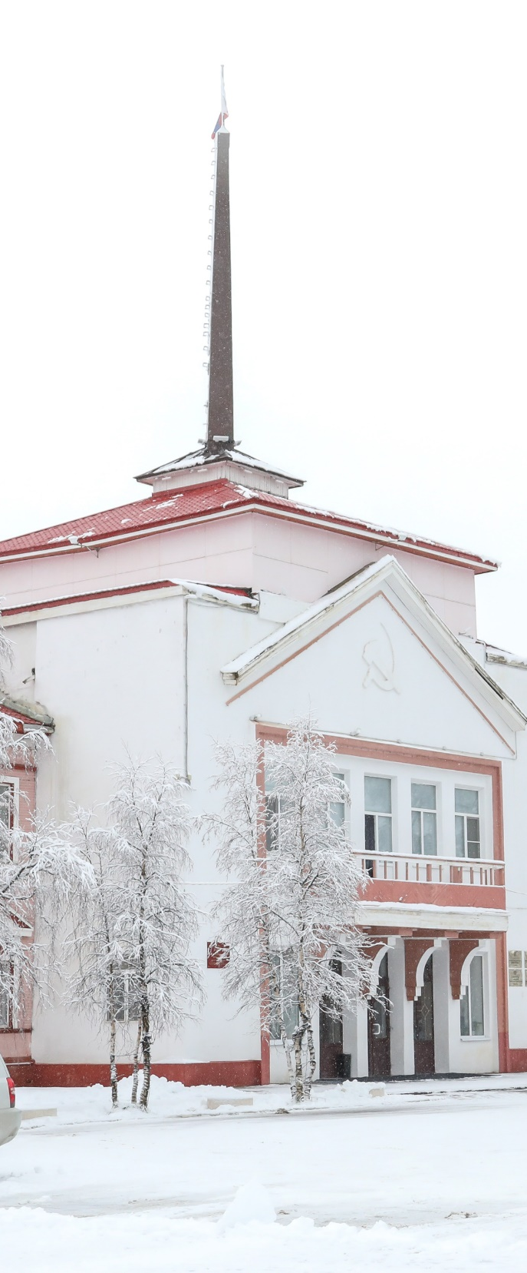
Цели и задачи бюджетной политики на 2024 - 2026 годы
обеспечение сбалансированности и устойчивости окружного бюджета
сохранение и развитие доходных источников окружного бюджета
повышение эффективности расходов окружного бюджета
повышение качества и эффективности управления государственным долгом округа
Основные направления бюджетной политики на 2024 - 2026 годы
осуществление бюджетных расходов с учетом возможностей доходной базы
переход на новую систему управления государственными программами
недопущение образования просроченной кредиторской задолженности
повышение качества финансового менеджмента главных администраторов бюджетных средств
повышение прозрачности бюджета и открытости бюджетных данных, в том числе при размещении информации на едином портале бюджетной системы

Slide 10


Рейтинги Ненецкого автономного округа
Рейтинг качества управления региональными финансами
Оценка качества управления региональными финансами и качества межбюджетных отношений в субъектах Российской Федерации проводится Министерством финансов РФ
Низкое качество | Высокое качество | Надлежащее качество | Надлежащее качество | Надлежащее качество | Надлежащее качество | Надлежащее качество
2016 | 2017 | 2018 | 2019 | 2020 | 2021 | 2022
Рейтинг открытости бюджетных данных
Рейтинг субъектов Российской Федерации по уровню открытости бюджетных данных составляется Федеральным государственным бюджетным учреждением «Научно-исследовательский финансовый институт» (НИФИ) по заказу Министерства финансов РФ
42 место | 53 место | 32 место | Группа А очень высокий уровень | Группа А очень высокий уровень | Группа В высокий уровень | Группа А очень высокий уровень
2016 | 2017 | 2018 | 2019 | 2020 | 2021 | 2022

Slide 11
Консолидированный бюджет НАО, млрд руб.
Доходы
Расходы
Дефицит/профицит
2021 | 2022 | 2023 | 2024 | 2025 | 2026

Slide 12


Параметры окружного бюджета Ненецкого автономного округа
проект
ПОКАЗАТЕЛЬ |  | 2024 | 2025 | 2026
 | Доходы, млн руб. | 23 237,8 | 21 114,7 | 18 569,0
 | Безвозмездные поступления | 1 983,9 | 1 440,4 | 434,4
 | Налоговые, неналоговые доходы | 21 253,9 | 19 674,3 | 18 134,6
 | Расходы, млн руб. | 25 351,9 | 23 508,0 | 21 131,9
 | Профицит/ Дефицит (+/-) | -2 114,1 | -2 393,3 | -2 562,9
 | Верхний предел госдолга | 2 765,0 | 5 148,8 | 7 632,5

Slide 13
Источники финансирования дефицита бюджета в 2024 году
Возврат бюджетных кредитов, предоставленных другим бюджетам бюджетной системы
(МО ГО «Город Нарьян-Мар»)
Бюджетный кредит
Погашение
Погашение
Погашение
Возврат
Возврат
Возврат
0,0
млн. руб.
116,3
млн. руб.
116,3
млн. руб.
0,0
млн. руб.
21,6
млн. руб.
21,6
млн. руб.
Государственные ценные бумаги (2024 год)
2024 | 2025 | 2026
2024 | 2025 | 2026
Размещение
Погашение
Кредиты
коммерческих банков
Бюджетные кредиты на пополнение остатка средств на едином счете бюджета (УФК)
Получение
Получение
Получение
Получение
Получение
Получение
0,0
млрд руб.
0,2
млрд руб.
2,3
млрд руб.
3,6
млрд руб.
5,0
млрд руб.
1,9
млрд руб.
1,8
млрд руб.
1,5
млрд руб.
Погашение
Погашение
Погашение
Погашение
Погашение
Погашение
0,0
млрд
руб.
1,1
млрд руб.
2,4
млрд руб.
1,9
млрд руб.
1,8
млрд руб.
1,5
млрд руб.
2024 | 2025 | 2026
2024 | 2025 | 2026

Slide 14
Структура в разрезе основных налоговых, неналоговых доходов
проект
ПОКАЗАТЕЛЬ | 2024 | 2025 | 2026
ВСЕГО НАЛОГОВЫХ И НЕНАЛОГОВЫХ ДОХОДОВ, млн рублей, из них: | 21 253,9 | 19 674,3 | 18 134,6
Налог на прибыль организаций | 3 970,4 | 3 613,3 | 3 410,7
Налог на доходы физич. лиц | 1 791,9 | 1 927,3 | 2 074,7
Налог на имущество организаций | 5 379,0 | 6 058,9 | 6 119,5
Доходы в виде доли прибыльной продукции СРП по проекту "Харьяга" | 9 244,8 | 7 022,1 | 5 294,1
Платежи на социально -экономическое развитие НАО | 43,8 | 45,2 | 46,6

Slide 15

















СТРУКТУРА ДОХОДОВ
ОКРУЖНОГО БЮДЖЕТА
млрд
руб.
2024
23,2
Налоговые доходы
Неналоговые доходы
Безвозмездные поступления
млрд
руб.
млрд
руб.
млрд
руб.
11,8
9,4
2,0
 | Налог на прибыль организаций 3 970,4 млн руб. |  | Доходы от использования имущества в гос. собств. 14,0 млн руб. |  | Безвозмездные поступления от других бюджетов 1 599,0 млн руб.
 | Налог на доходы физических лиц 1 791,9 млн руб. |  | Платежи при пользовании прир. Ресурсами 66,3 млн руб. |  | Безвозмездные поступления от гос. (муниц.) организаций 384,9 млн руб.
 | Налоги на имущество 5 379,0 млн руб. |  | Доходы от оказания платных услуг государства 17,5 млн руб. |  | Доходы от возврата целевых субсидий прошлых лет 0,0 млн руб.
 | Налоги на товары (работы, услуги) 521,8 млн руб. |  | Доходы от продажи материальных и нематер. активов 9 245,5 млн руб. |  | Возврат остатков целевых субсидий, прошлых лет 0,0 млн руб.
 | Налог на совокупный доход 3,0 млн руб. |  | Административные платежи и сборы 10,0 млн руб. |  | Прочие безвозмездные поступления 0,0 млн руб.
 | Налоги, сборы за пользование природн. ресурсами 133,4 млн руб. |  | Штрафы, санкции, возмещение ущерба 52,9 млн руб.
 | Государственная пошлина 4,2 млн руб. |  | Прочие неналоговые доходы 43,8 млн руб.

Slide 16
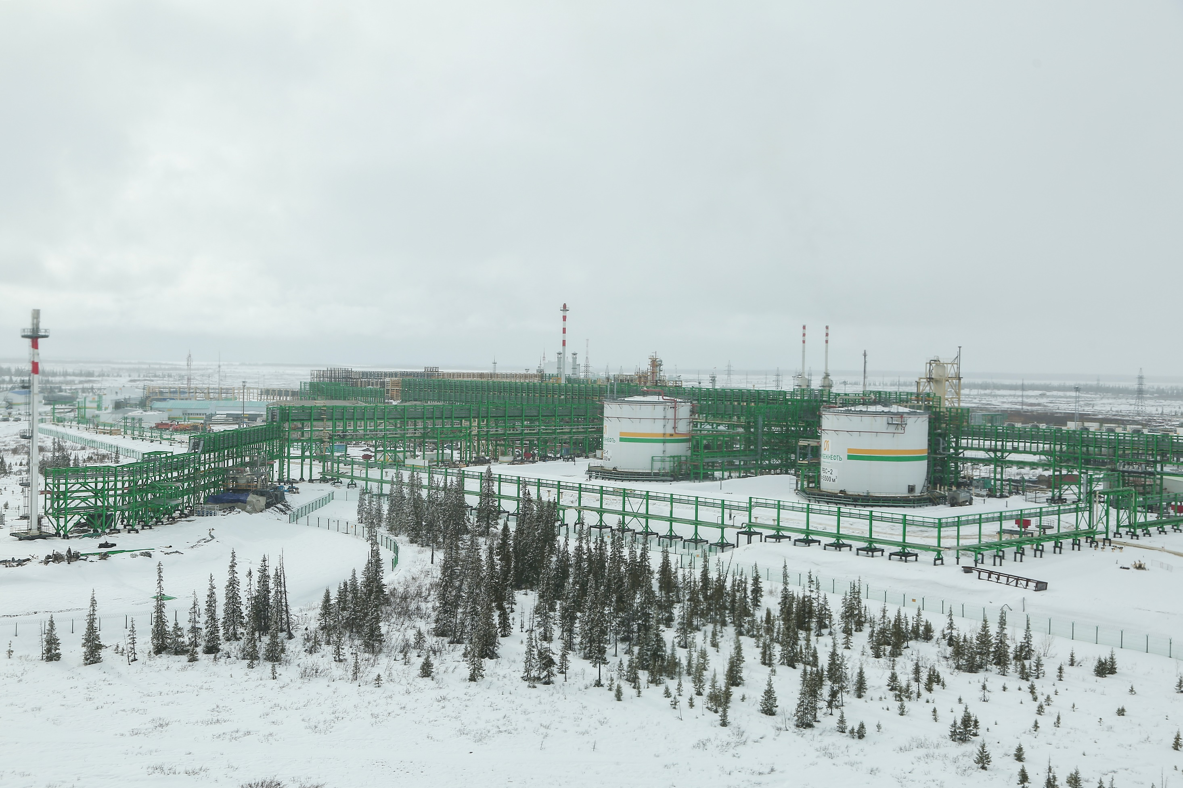
Доходы от доли прибыльной продукции
СРП «Харьягинское месторождение», млрд руб.

Slide 17
Нормативы распределения доходов на 2024-2026 гг.
Доходы от плательщиков на территории НАО | РФ | Арх. обл. | НАО | МО НАО
Налог на прибыль организаций 20% | 3,0% | 65% от 17% | 35% от 17% | х
Налог на прибыль организаций при СРП 36,6% | 25% | 45% | 30% | х
Налог на доходы физических лиц | х | 35% | 35% | 30%
НДФЛ, уплачиваемый иностран. гражданами | х | 75% | 25% | х
Доходы от уплаты акцизов на нефтепродукты | х | х | 90% | 10%
Налог на профессиональный доход |  |  | 63%*
Налог на добычу полезных ископаемых (налог на добычу общераспр. полезных ископаемых) | х | 50% | 50% | х
Регулярные платежи за добычу полезных ископаемых (роялти) при выполнении Соглашения о разделе продукции | 95% | 2,5% | 2,5% | х
Сборы за пользование объектами водных биоресурсов | 20% | 40% | 40% | х
Сборы за пользование объектами животного мира | х | 50% | 50% | х
Налог, взимаемый в связи с применением УСН | х | 50% | 0% | 50%
Государственная пошлина | х | 50% | 50% | Х
* 37% поступают в социальный фонд России

Slide 18



Доходы от отчислений части прибыли ГУП тыс. руб.
Наименование государственного унитарного предприятия | 2024 | 2025 | 2026
ГУП НАО «Нарьян-Марская электростанция» | 0,0 | 22,0 | 24,0
ГУП НАО «Ненецкая компания электросвязи» | 668,0 | 575,0 | 625,0
ГУП НАО «Ненецкая коммунальная компания» | 268,0 | 278,0 | 289,0
ИТОГО: | 936,0 | 875,0 | 938,0

Slide 19
Структура расходов окружного бюджета в разрезе ГРБС, млн руб.
Наименование | 2021 | 2022 | 2023 | ПРОЕКТ ОКРУЖНОГО БЮДЖЕТА
 |  |  |  | 2024 | 2025 | 2026
ВСЕГО | 26 670,5 | 28 585,9 | 27 648,3 | 25 351,9 | 23 508,0 | 21 131,9
Счетная палата НАО | 36,8 | 44,3 | 46,8 | 48,4 | 48,5 | 48,4
Управление имущ. и земельн. отношений | 62,5 | 179,7 | 67,2 | 70,9 | 69,8 | 69,8
Департамент финансов и экономики | 495,1 | 507,0 | 573,4 | 1 833,0 | 1 290,1 | 1 033,0
Управление гражданской защиты | 236,5 | 267,6 | 573,7 | 259,6 | 254,1 | 253,9
Управление по гос. регулир. цен (тарифов) | 23,1 | 28,0 | 28,2 | 29,2 | 29,1 | 29,2
Департамент цифрового развития и СМИ | 589,9 | 678,0 | 672,5 | 525,8 | 502,8 | 489,9
Департамент образования, культ. и спорта | 5 829,8 | 6 853,0 | 6 839,6 | 6 626,2 | 6 445,8 | 6 187,3
Аппарат Администрации | 537,0 | 637,9 | 633,3 | 617,6 | 592,5 | 578,6
Управление государственного заказа | 24,3 | 32,4 | 32,7 | 33,8 | 33,8 | 33,8
Избирательная комиссия НАО | 15,6 | 18,1 | 109,9 | 24,6 | 24,6 | 24,6
Департамент пр. ресурсов, экологии и АПК | 962,5 | 1 256,3 | 1 243,7 | 1 106,6 | 1 121,1 | 966,8
Департамент строительства и ЖКХ | 11 491,8 | 10 899,4 | 10 569,4 | 8 177,1 | 6 670,0 | 4 772,0
Департамент внутреннего контроля | 182,1 | 205,9 | 222,7 | 224,2 | 220,0 | 220,0
Департамент здравоохранения | 5 871,6 | 6 411,0 | 5 437,9 | 5 228,5 | 5 135,8 | 4 865,0
Собрание депутатов НАО | 143,6 | 167,1 | 196,4 | 176,3 | 176,4 | 176,3
Департамент внутренней политики | 168,3 | 400,2 | 400,5 | 370,0 | 333,4 | 333,4
Условно утвержденные расходы | х | 0,0 | 0,0 | 0,0 | 560,0 | 1 050,0

Slide 20











Государственные программы (1 из 2), млн руб.
Развитие
культуры
Развитие сельского
хозяйства и регулирование
рынков с/х
Развитие
государственного
управления
Развитие
транспортной
системы
Социальная
поддержка
граждан
Развитие
образования
Модернизация
жилищно-
коммунального
хозяйства
Информа-
ционное
общество
Развитие
здравоохранения
Обеспечение
жильём
и КУ
Управление
региональными
финансами
Старшее
поколение
РАСХОДЫ
БЮДЖЕТА
2024
5 186,2
2 976,1
2 590,7
2 431,6
2 281,5
2 058,3
1 028,3
907,2
853,9
759,7
733,4
470,4
2025
4 946,6
1 935,9
2 492,3
2 448,9
2 259,3
1 843,7
923,0
794,9
868,6
720,0
707,3
446,4
2026
4 793,1
1 618,3
1 562,5
2 194,8
1 869,3
1 570,9
910,0
766,8
721,7
710,9
693,8
434,5

Slide 21














Государственные программы (2 из 2), млн руб.
Содействие занятости населения
Развитие
предпринимат.
инвестиц.
и туризма
Реализация
региональной
политики
Формирование
современной
городской
среды
Доступная
среда
Развитие физкультуры и спорта
Молодежная
политика
Обеспечение
обществ. порядка,
противодействие
преступности
Обеспечение
эпизоотического
и ветеринарно-
санитарного
благополучия
Управление
имуществом
и земельн.
ресурсами
Оказание содействия добров. переселению
Обеспечение
гражданской
защиты
Охрана
окружающей
среды
Сохранение
и развитие
КМНС
326,7
275,5
262,3
249,9
171,1
135,5
114,0
112,1
86,4
70,8
70,7
32,0
2,3
0,3
311,7
378,4
256,8
249,7
69,8
133,6
115,4
108,9
73,5
69,7
35,1
10,3
0,0
0,3
312,7
286,5
256,6
242,2
69,8
134,6
117,9
108,4
74,7
69,7
35,0
9,4
0,0
0,3

Slide 22
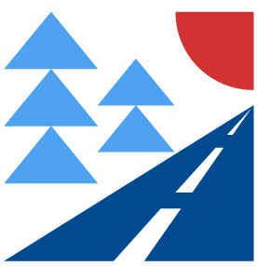
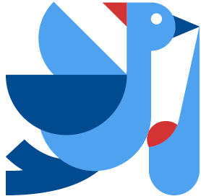
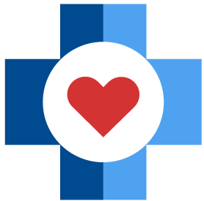
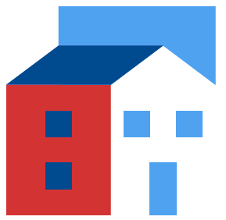
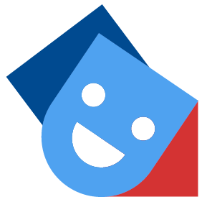
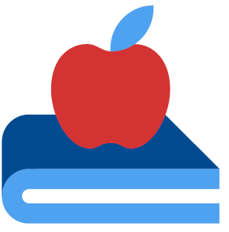
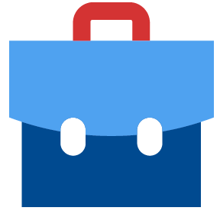
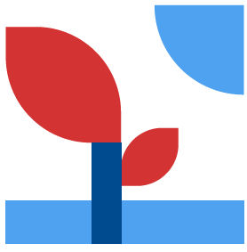
Структура расходов в разрезе национальных проектов, млн руб.
млрд
руб.
% софинансирования ИЗ ОКРУЖНОГО БЮДЖЕТА
Проект 2024
1,91
45%
Проект 2025
млрд
руб.
1,56
53%
Проект 2026
млрд
руб.
0,01
99%
Дороги
Демография
Здраво-охранение
Жилье
Культура
Образование
МСП
Экология
853,4
452,8
247,2
200,8
84,1
34,9
20,3
13,0
874,6
397,2
269,8
0,0
0,0
8,8
0,0
14,0
0,0
0,007
0,0
0,0
0,0
0,0
0,0
13,0

Slide 23
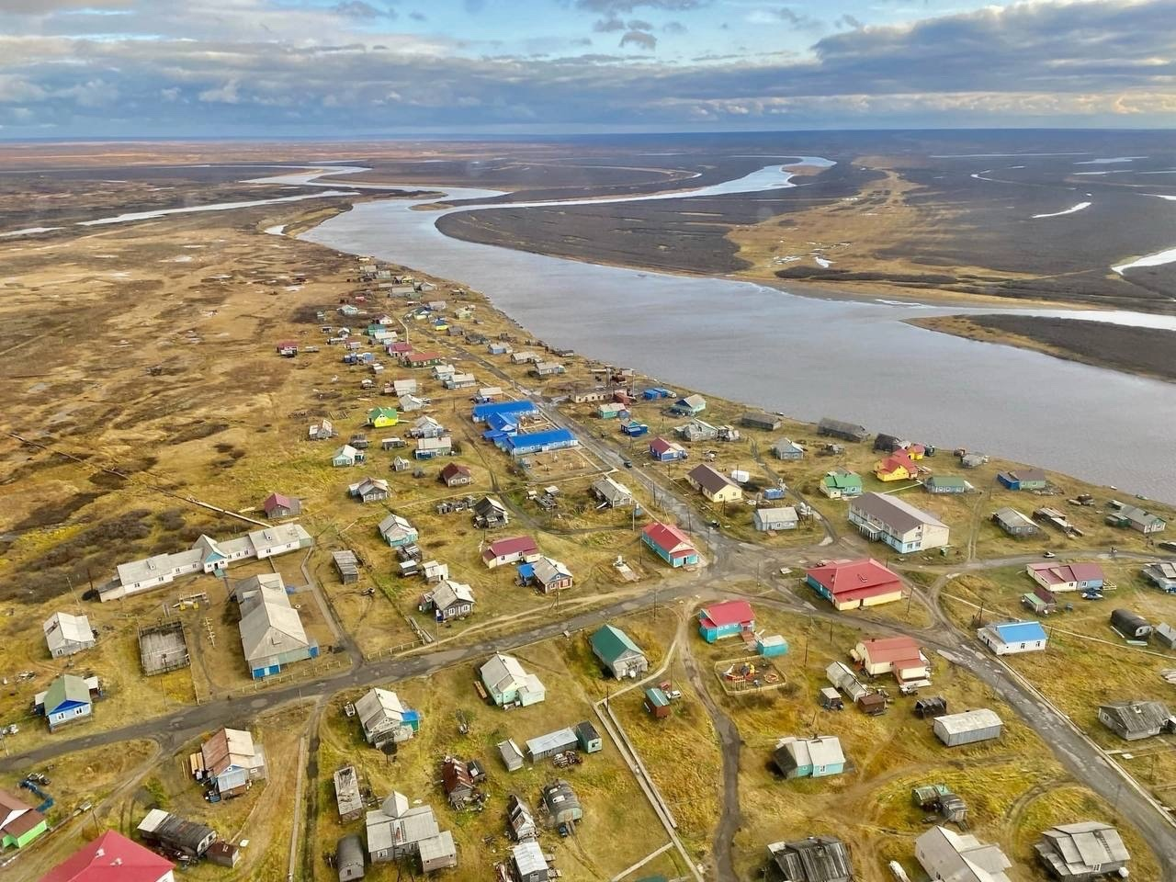
Дотации, субсидии, субвенции и иные МБТ муниципальным образованиям
Ненецкого автономного округа, млн рублей
1 547,7
1 496,0
1 085,1
5,9
624,0
310,4

Slide 24






















Дотации, субсидии и субвенции МО на 2024 год, млн руб.
МО ГО Город Нарьян-Мар
718,1
млн руб.
Заполярный
район
388,0
млн руб.
МО ГП Раб.
П. Искателей
314,3
млн руб.
СП Юшарский
сельсовет ЗР НАО
36,0
млн руб.
СП Шоинский сельсовет ЗР НАО
14,4
млн руб.
СП Канинский
сельсовет ЗР НАО
10,2
Млн руб.
СП Приморско-Куйский сельсовет ЗР НАО
10,1
млн руб.
СП ПЕШСКИЙ
сельсовет ЗР НАО
7,0
млн руб.
СП ТельвиСочный
Сельсовет ЗР НАО
6,0
млн руб.
СП Хоседа-Хардский
Сельсовет ЗР НАО
4,1
млн руб.
СП Малозе-Мельский сельсовет ЗР НАО
3,8
млн руб.
СП Великови-
сочный сельсовет ЗР НАО
3,8
млн руб.
СП Омский
сельсовет ЗР НАО
3,4
Млн руб.
СП Тиманский
сельсовет ЗР НАО
3,2
млн руб.
СП Хорей-Верский Сельсовет ЗР НАО
3,1
млн руб.
СП Карский сельсовет ЗР НАО
2,9
млн руб.
СП Посёлок Амдерма сельсовет зр нао
2,4
млн руб.
СП Пустозерский сельсовет ЗР НАО
2,3
млн руб.
СП КОЛГУЕВСКИЙ сельсовет ЗР НАО
1,9
млн руб.
СП Коткинский сельсовет ЗР НАО
1,8
млн руб.
СП Андегский сельсовет ЗР НАО
0,8
Млн руб.

Slide 25

Благодарим за внимание

